Slide 1
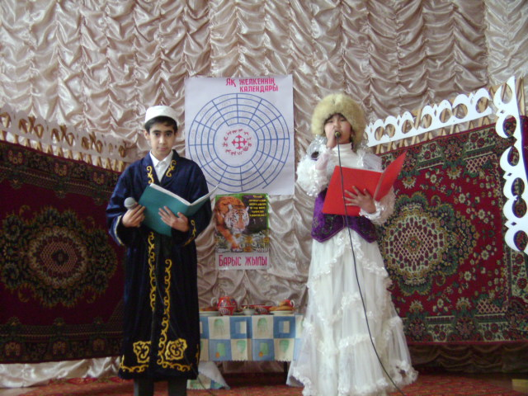
Праздник «Наурыз»

Slide 2
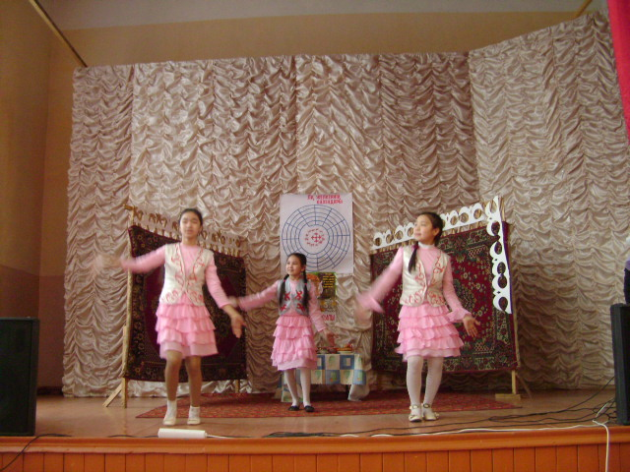

Slide 3
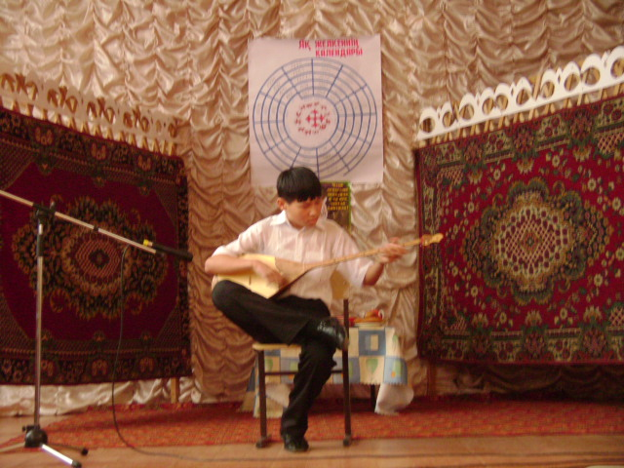

Slide 4
Вечер
«Встреча
трех поколений»

Slide 5
